Slide 1
חקלאות וכפר
חקלאות בעל ושלחין, משק מעורב ומתמחה, חקלאות תאגידית, אורז בטרסה, כפר, חקלאות ואקולוגיה, חקלאות אורגנית, קשיים במזה"ת, משבר בקיבוץ ובמושב השיתופי, למי שייכות האדמות בקיבוץ ובמושב השיתופי, מהו עתיד החקלאות בישראל

Slide 2
תוכן עניינים
חקלאות בעל ושלחין עמוד 3
משק מעורב ומתמחה עמוד 4
אגרי-ביזנס (חקלאות תאגידית) עמוד 4
גידול אורז בחקלאות מסורתית בטרסה עמוד 6
הבדל בין כפר במדינה מפותחת לכפר במדינה לא מפותחת עמוד 10
חקלאות מגנה על הטבע (מסדרון אקולוגי) עמוד 12
חקלאות פוגעת בטבע (ניצול יתר, בירוא יערות, המלחת קרקע, דשן והדברה כימים) עמוד 13
חקלאות אורגנית עמוד 14
קשיי חקלאות במזה"ת כמו המלחת קרקעות עמוד 16
משבר בקיבוץ ובמושב השיתופי עמוד 19
למי שייכות האדמות החקלאיות לשעבר של הקיבוץ והמושב עמוד 20
דילמות לגבי עתיד החקלאות בישראל: להמשיך לגדל או לייבא מחו"ל ? עמוד 21

Slide 3
שיטות השקייה
חקלאות בעל - השקיה מהטבע. אזור גשום
חקלאות שלחין - השקיה מלאכותית

Slide 4
סוגי משקים
משק מעורב: הרבה סוגי גידולים... יכול לְאַזֵן הפסד הנגרם בענף אחד ע"י רווח מענף אחר. מאפשר חלוקת עבודה על פני כל השנה
משק מתמחה: מגדל רק גידול אחד ומייצר התמחות אבל הוא תלוי בגידול אחד
חקלאות תאגידית – אַגְרִיבִּזְנֶס:
חברת ענק שאחראית לכל תהליך ייצור המזון, "מהזרע ועד הסופרמרקט" - כגון פיתוח זנים וגידולם, איסוף התוצרת, אחסון והפצת המזון ושיווקו.
טענה נגד אַגְרִיבִּזְנֶס: סכנה שהחברות הגדולות יֵיעָשׂוּ מוֹנוֹפּוֹל ויפגעו בחקלאי הקטן ובצרכנים

Slide 5
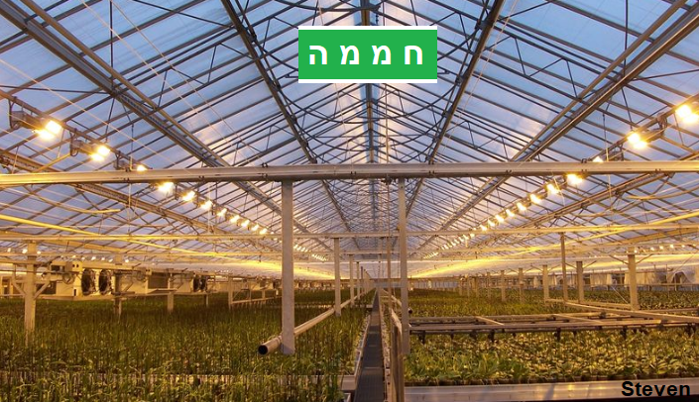

Slide 6
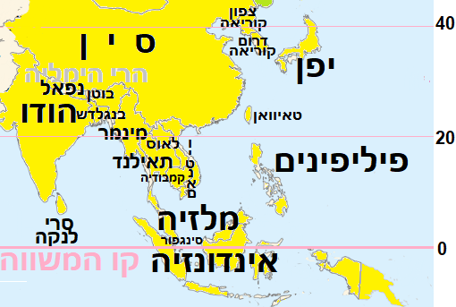
חקלאות אורז
חקלאות שמושקע בה כוח עבודה רב בעבודת כפיים, אם כי מעבר למודרניזציה ולכן כוח האדם פוחת ויש עלייה בתפוקה
מיקום: מישורים או טרסות (מדרגות) במדרונות הרים בדרום מזרח-אסיה כי שם יש אקלים טרופי גשום

Slide 7
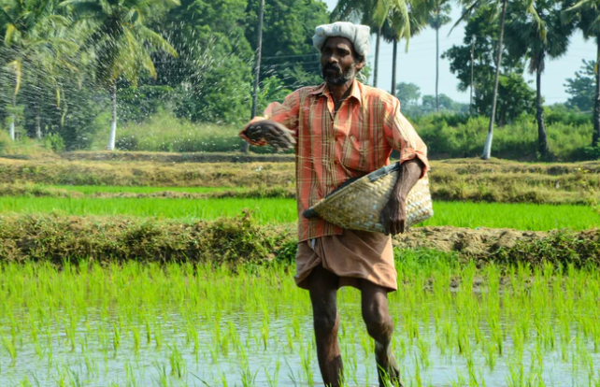

Slide 8
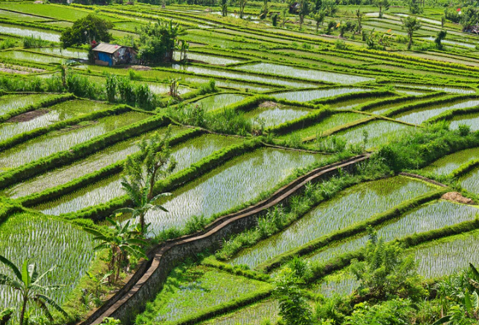
steve-douglas-SmwUfK0KZAA-unsplash

Slide 10
כפר במדינה מפותחת | כפר במדינה לא מפותחת
יש מעט אנשים חקלאות אינטנסיבית: השקעה רבה של הון ליחידת שטח והתפוקה גדולה. מיחשוב, זנים חדשים, חממה ("מהפכה לבנה") שמאפשרת לשלוט על טמפרטורה גידול לשיווק תשתיות מודרניות כפר מקבל אופי עירוני כי: א) חלק מהכפריים לא עוסק בחקלאות אלא בענפים אחרים כמו תיירות כפרית\צימרים ב) יש עירוניים שעברו לכפר כי מבחינתם זה פרבר | הרבה אנשים (אם כי במגמת ירידה) חקלאות אקסטנסיבית: השקעה קטנה של הון ליחידת שטח. תפוקה קטנה. חקלאות מסורתית. עבודת כפיים חלק מהגידול לצריכה עצמית תשתיות על הפנים. למשל, אין חשמל

Slide 12
חקלאות מגנה על הטבע

Slide 13
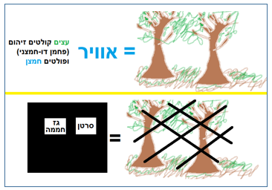
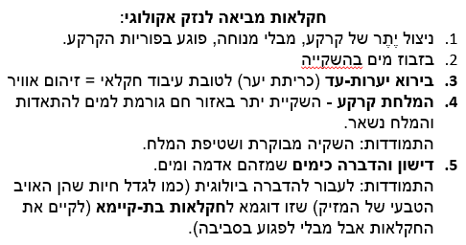
חקלאות מזיקה לטבע

Slide 14
חקלאות אורגנית
- ללא הדברה ודישון כימי
- ללא הנדסה גנטית
- ללא צבע מאכל וחומר משמר.
חסרון: תפוקה נמוכה והמחיר יקר.
החקלאות האורגנית נפוצה יותר במדינות בעלות מודעות אקולוגית ובריאותית

Slide 16
קשיים בחקלאות במזה"ת
- חקלאות מסורתית עם פריון נמוך
- המלחת קרקעות
- מחסור במים
התמודדות אפשרית:
1. להרחיב שטחים לחקלאות ע"י טיוב קרקע (שיפור איכות האדמה). לשטוף קרקעות שהומלחו
2. מים וירטואליים: להבין שלמזה"ת אין יתרון יחסי בחקלאות. לכן הפתרון להפסיק לגדל חקלאות. את המזון עדיף לקנות מחו"ל.
הבעיה: הערבים לא רוצים כדי לא להיות תלויים בחו"ל ובעיקר כי זה עניין של תרבות ומסורת

Slide 18
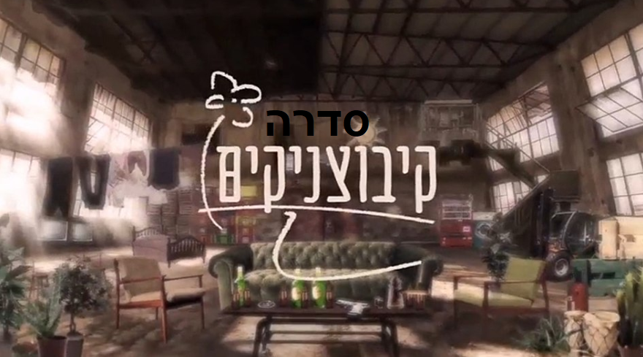

Slide 19
משבר בקיבוץ ובמושב השיתופי שנות ה-80
- ירידת מחירי החקלאות, מחסור במים ובאדמה
- הצעירים עזבו את היישוב. האידיאל על החקלאי הציוני נגמר ממזמן
- המעבר לגישה ליברלית וגלובלית גרם להפחתת הסיוע מצד הממשל וגם לכניסה של ייבוא זול מחו"ל
לכן כיום הם הפכו מקיבוץ ומושב שיתופי ליישוב קהילתי
ויש פחות שיתוף (אין חדר ילדים, אין חדר אוכל, כל עובד מקבל משכורת שונה). זה סוג של הפרטה

Slide 20
אדמות המושב והקיבוץ מוחכרות מהמדינה. כיום חלק מהאדמות ננטש. השאלה האם לקיבוץ ולמושב יש את הזכות לבנות שם כעת ?
החקלאים | לא אבל | כן אבל | הירוקים
ברור שכן. זו אדמה שעבדנו בה ולכן היא שלנו, אפילו אם זה לא רשום | לא אבל החקלאים יקבלו מהמדינה פיצוי. המדינה תבנה שם | כן צריך לבנות אבל לא מגיע לחקלאים שום פיצוי. כל אזרחי המדינה צריכים ליהנות מהאדמה | ברור שלא. אסור בכלל לבנות. שטחים פתוחים מגנים על הצמיחה והחיות ומאפרים לגשם לחלחל אל האקוויפר

Slide 21
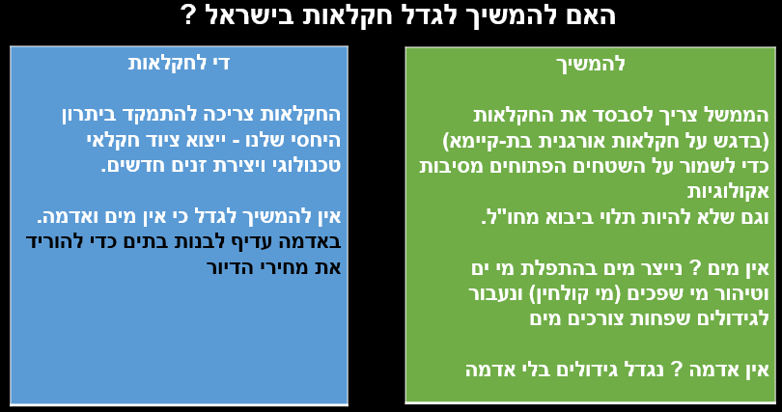
עתיד החקלאות בישראל

